Slide 1

Enürezis Tedavisinde Güncel Neler Var?
Dr. Varol Nalçacıoğlu
Samsun Eğitim ve Araştırma Hastanesi, Çocuk Üroloji Bölümü, SAMSUN

Slide 2
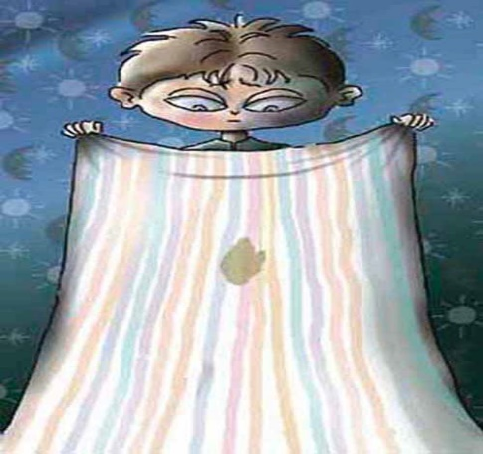
Enürezis Nokturna Tanımı
5 yaşından büyük bir çocukta;
en az 3 ay süreyle (≥ 2 /hafta ?)
uyku esnasında
aralıklı olarak idrar kaçırma
Enürezis, enürezis nokturna, yatak ıslatma, gece idrar kaçırma ve uyku ilişkili enürezis
Austin PF, Bauer SB, Bower W, Chase J, Franco I, Hoebeke P, et al. The standardization of terminology of lower urinary tract function in children and adolescents: update report from the Standardization Committee of the International Children's Continence Society. J Urol 2014;191(6):1863-5
Notes:
Bir çocuk hem uyurken hem de uyanıkken aralıklı idrar kaçırıyorsa iki tanı alır; enürezis ve gündüz idrar kaçırma

Slide 3
Enürezis: Sınıflandırılması
Primer Enürezis: En az 6 aylık kuru dönem olmaması
%80
Tek belirtili uykuda işeme
(Monosemptomatik EN)
Gündüz,
alt üriner sistem bozukluğunu düşündürecek herhangi bir semptomun olmaması…
Çok belirtili uykuda işeme
(non-monosemptomatik EN)
Gündüz,
alt üriner sistem bozukluğunu düşündürecek herhangi bir semptomun olması…
%80
Sekonder Enürezis: en az 6 aylık bir kuru dönem olması
Neveus T et.al.The standardization of terminology of lower urinary tract function in children and adolescents:report from the standardisation committe of the ınternational children’s continence society J Urol, 2006

Slide 4
Patogenez
Nörofizyolojik maturasyonun
gecikmesi
Genetik Faktörler
Uyanma Bozukluğu
Nokturnal Poliüri
(Nokturnal ADH salınımında azalma)
Gece Mesane Kapasitesinde Azalma
Uykuda, fonksiyonel mesane kapasitesinde azalma, belirgin detrüsör kasılmaları
Monosemptomatik enürezis noktürna fizyopatolojisinde etkili faktörler
Nevéus T. Nocturnal enuresis-theoretic background and practical guidelines. Pediatr Nephrol 2011;26(8):1207-14
Dossche L, Walle JV, Van Herzeele C. The pathophysiology of monosymptomatic nocturnal enuresis with special emphasis on the circadian rhythm of renal physiology. Eur J Pediatr 2016;175(6):747-54.
Notes:
Normal insan fizyolojisi ve maturasyonu idrar kaçırmamaya yönelik işler.
Gece ADH artar
• % 50 azalmış gece idrar üretimi
• Gece artmış mesane kapasitesi
Başlıca üç mekanizma üzerinde durulmaktadır: Nokturnal poliüri, gece mesane kapasitesinde azalma ve uyanma bozukluğu.

Slide 5
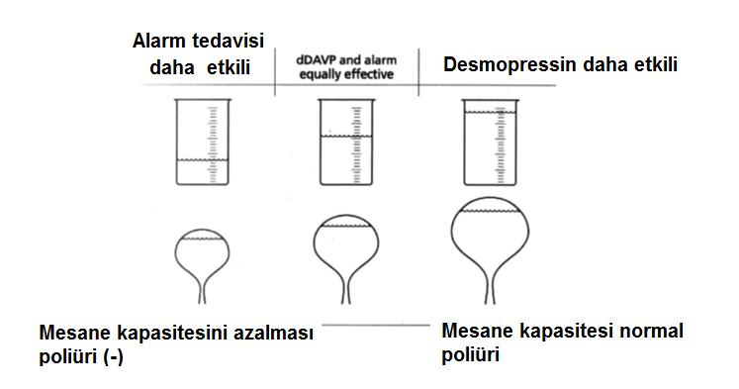
Özgün Tedavi
Antikolinerjik tedavi
Desmopressin
Alarm Tedavisi
Neveus. Nocturnal Enuresis-Theoretic background and practical guidelines. Pediatr Nephrol,2011

Slide 6
Güncel Tedavide Neler Var?
UROLOGY 124: 241−247, 2019.
Prospektif
-185 NE çocuk , 2007-2014 , median yaş 9 yaş (5-19)
Alınma kriterler: monosemp-non monosemptmatik E
>24ay takip
Dışlama kriterler: sekonder enuresis, nörojen mesane
- %87 düzelme, %13 relaps

Slide 7
Güncel Tedavide Neler Var?
Low-dose combination therapy (LDCT):
(0.6 mg of desmopressin+ 5 mg of oxybutynin
Advanced dose combination therapy (ADCT):
(0.6 mg of desmopressin 7.5-10 mg of oxybutynin)

Slide 8
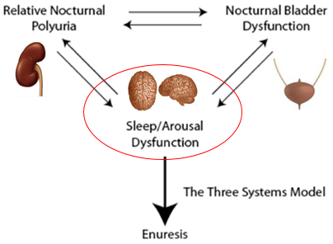
Güncel Tedavide Neler Var?
Enüretik Çocuklarda;
  Düşük Uyku Kalitesi
  Aralıksız Uyku periyotlarında azalma
  Gündüz uykulu
Cohen-Zrubavel et al, Sleep, 2011
Bascom et al, J Urol 2011
Lehman et al, J Urol 2012

Slide 9
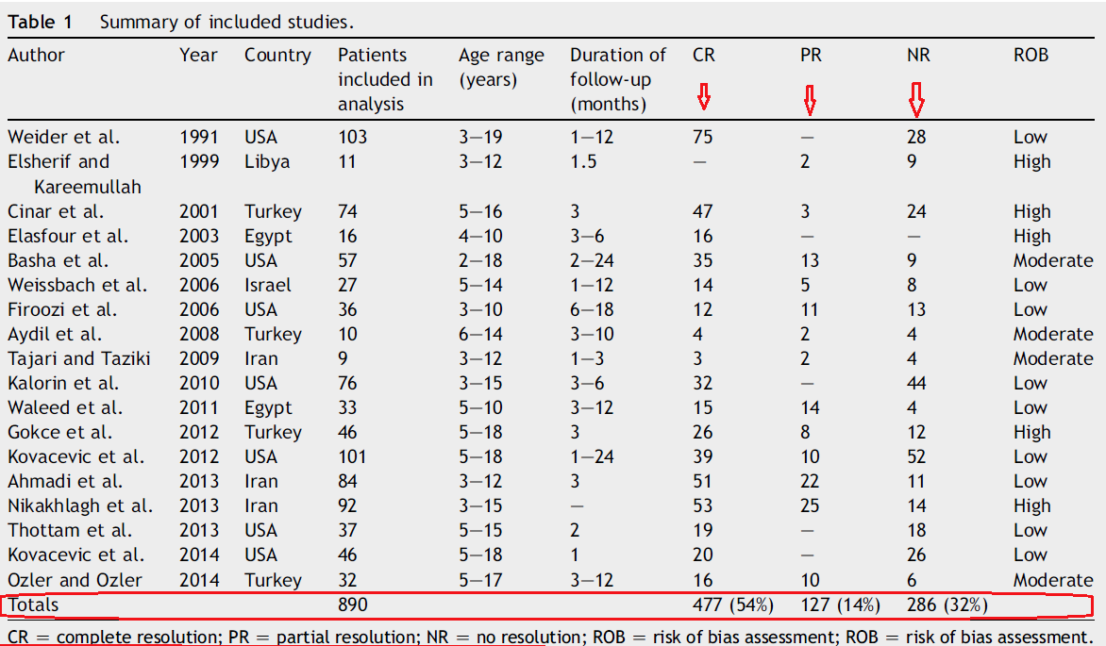
Güncel Tedavide Neler Var?
Hemen hemen 50% kuru oluyor
  ⇧ aralıksız derin uyku

Slide 10
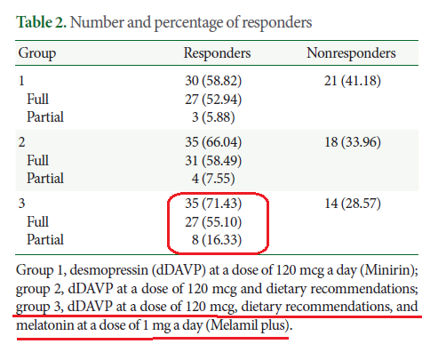
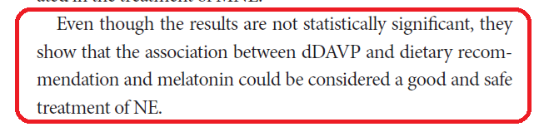
Güncel Tedavide Neler Var?

Slide 11
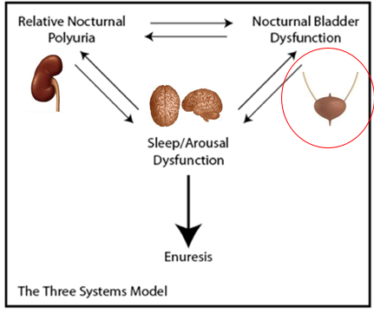
Mesanenin Sirkadiyen ritmi Defekt?
- normal gündüz mesane kapasitesi(MVV)
- izole düşük nokturnal mesane kapasitesi
Güncel Tedavide Neler Var?

Slide 12
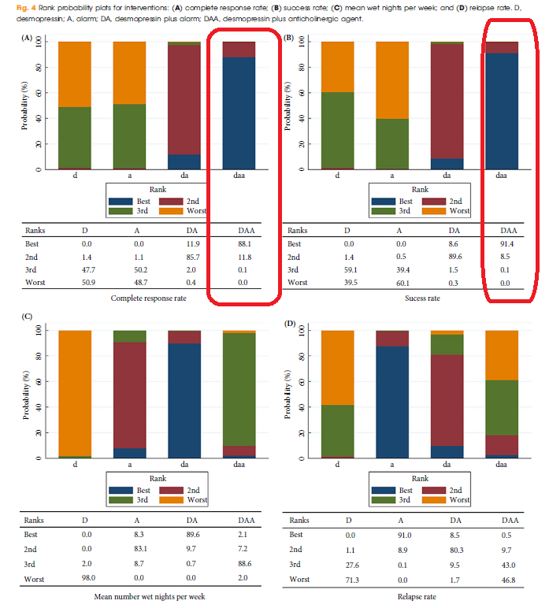
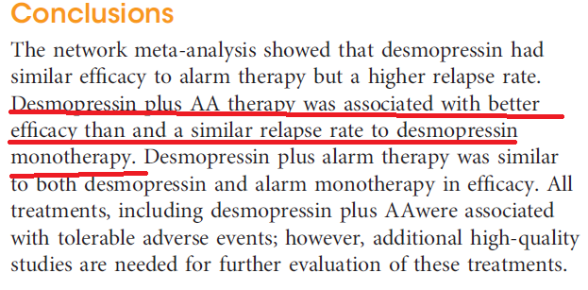
Güncel Tedavide Neler Var?

Slide 13

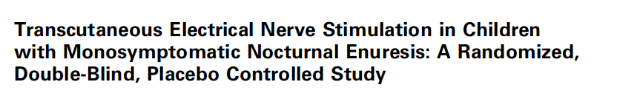
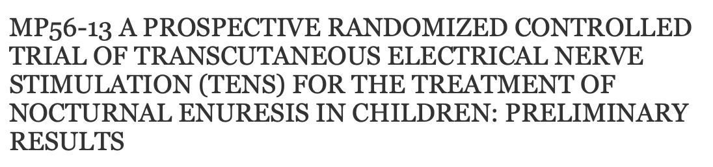

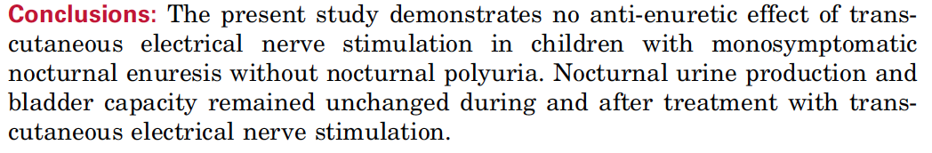
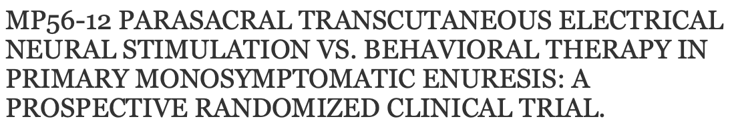

Slide 14
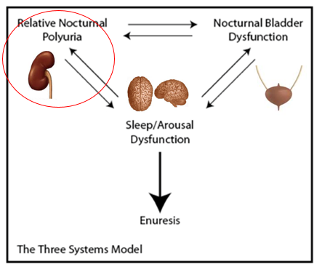
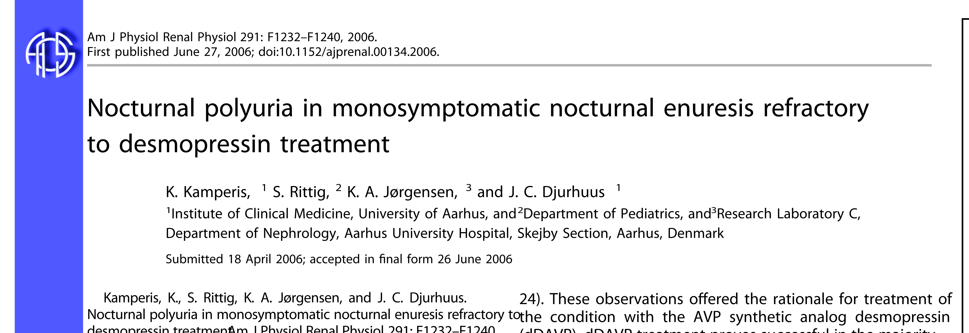
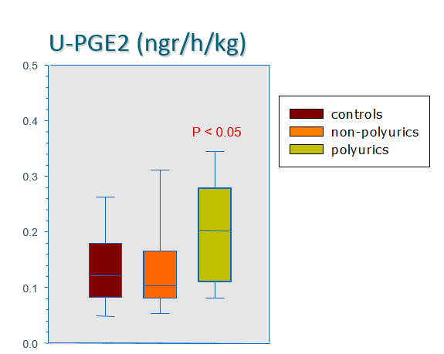
Güncel Tedavide Neler Var?
Renal Prostaglandinler Ve Enürezis
Vazoaktif özellikler, renal perfüzyonu regüle ediyor
Natriüretik özellik
PG inhibisyonu anti-natriüretik and antidiürezis etkisi gösteriyor

Slide 15
Güncel Tedavide Neler Var?
23 çocuk (6-14 yaş)
Nokturnal poliüri
324 ±60 →258±62 (p<0.001)

Slide 16
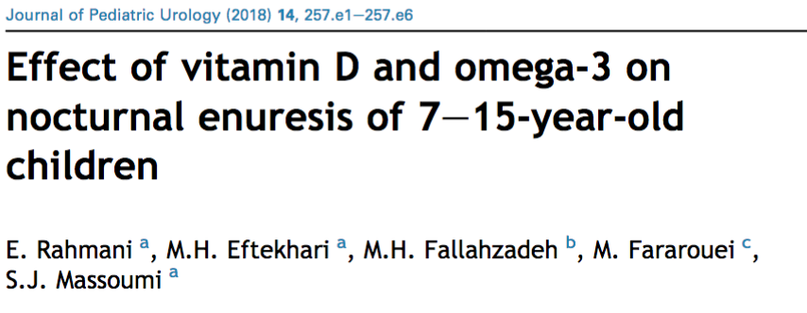
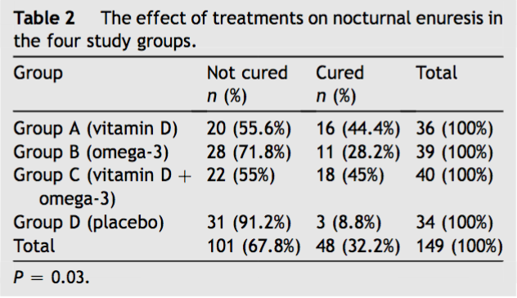
Vitamin D Uyku Bozukluklarında uyku kalitesinde arttırmada etkili
Vitamin D negatif endokrin regulator (renin-angiotensin sistemi)
1000 IU/gün vitamin D ve 1000 mg/gün omega-3 desteği ile enürezis noktürnalı çocukların gece ıslatma sıklığı düşmektedir.
Notes:
Arousal disorder plays an important role in the pathogenesis of NE. There are several systems involved in arousal, including dopaminergic ventral mesencephalic neurons, cholinergic pontomesencephalic neurons and the noradrenergic locus coeruleus. According to recent research, NE is considered to be a comorbid factor and the presence of attention deficit hyperactivity disorder (ADHD) was closely related with NE

Slide 17
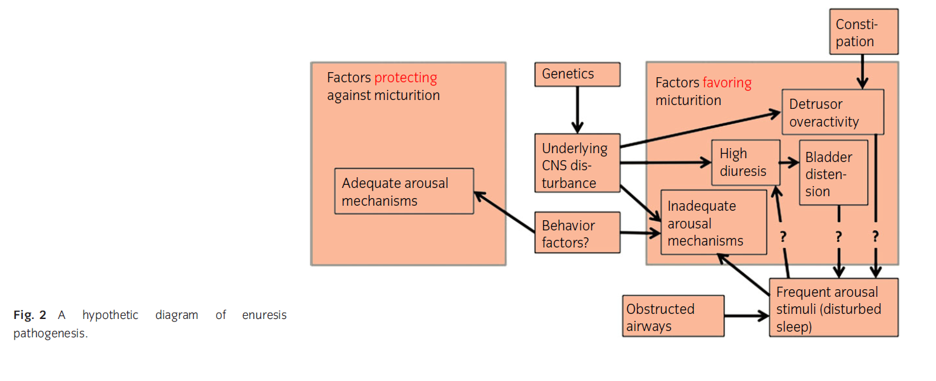
Derin uykunun rolü belirginleşiyor !!! Nörogörüntüleme çalışmaları…
Kalıtsal enürezis, proteomik analiz spesifik gen lokusu?

Slide 18
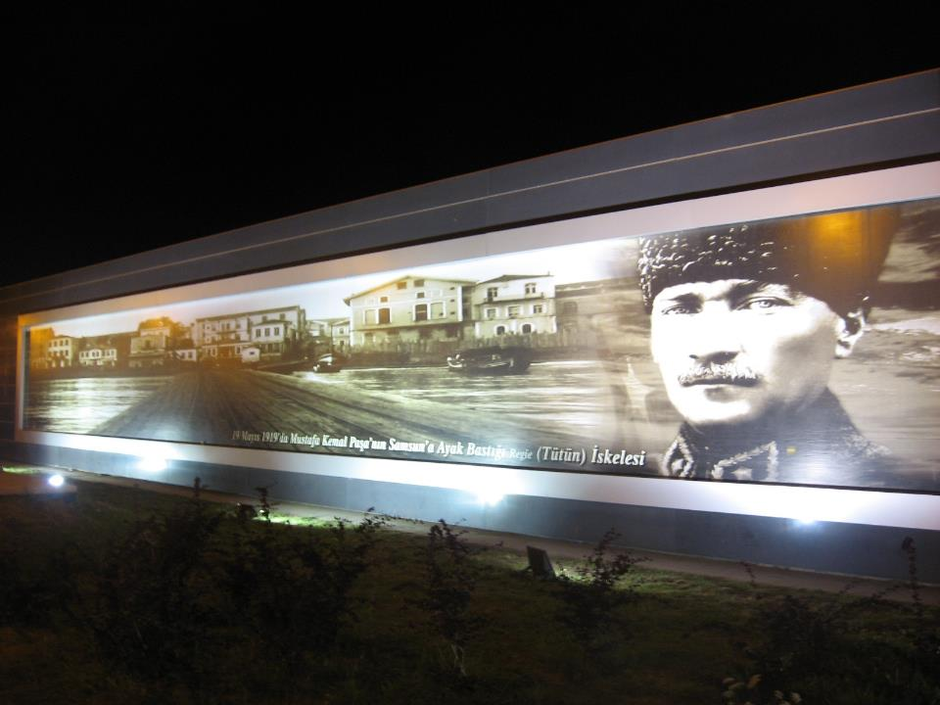
TEŞEKKÜRLER

